Slide 1

СОФТВЕРСКИ ДОДАТАК ВЕБ ПРЕГЛЕДАЧА ЗА ОДЛОЖЕНО ЧИТАЊЕ ПОРУКА ЕЛЕКТРОНСКЕ ПОШТЕ
Универзитет у Београду
Електротехнички факултет
ДИПЛОМСКИ РАД
МЕНТОР
Доц. др Дражен Драшковић
СТУДЕНТ
Александра Богићевић
0390/17

Slide 2
Увод
Шта предствља софтверски додатак веб прегледача?
Екстензије електронске поште
Опис рада екстензија
Опис система
Реализација система
Закључак
Питања

Slide 3
Шта предствља софтверски додатак веб прегледача?
Софтверски додаци веб прегледача - енг. web extensions – екстензије
Прилагођава рад веб прегледача
Могућности екстензије:
обогаћује садржај веб странице
обезбеђује одређене олакшице у раду
пружа додатне функционалности одређених веб апликација
Водећи веб прегледач – Google Chrome
Chrome Web Store – преко 135 000 екстензија

Slide 4
Екстензије електронске поште
Е-пошта:
неопходно средство пословне комуникације
неопходан део корисникчких налога на свим друштвеним мрежама
Најпопуларнија платформа – Gmail by Google
Жеља за додатним функционалностима
Популарне екстензије:
Gmail reverse conversation
FlowCrypt: Encrypt Gmail with PGP
Sortd for Gmail

Slide 5
Опис рада екстензија
Веб технологије – HTML, CSS, JavaScript
Компоненте које изграђују екстензију:
манифест датотека
Неизоставни део сваке екстензије
JSON формат
позадинска скрипта
Ослушкује догађаје
скрипта садржаја
Чита детаље веб странице и послеђује их позадинској скрипти
Мења детаље веб странице
страна за опције
Прилагођава понашање екстензије

Slide 6
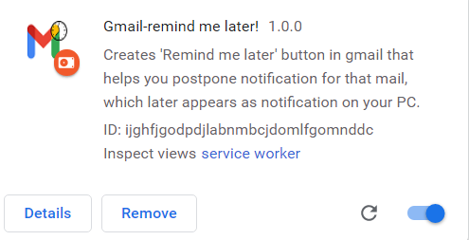
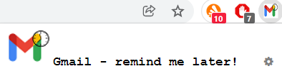
Опис система

Slide 7
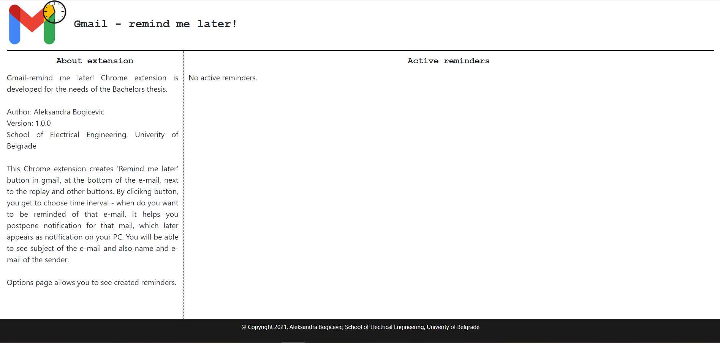
Страница са опцијама – без креираних подсетника

Slide 8
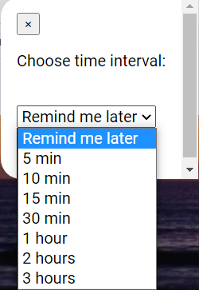
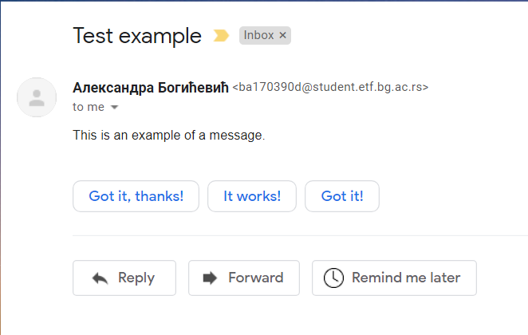
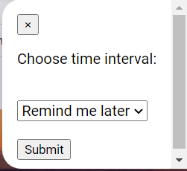
Креирање подсетника

Slide 9
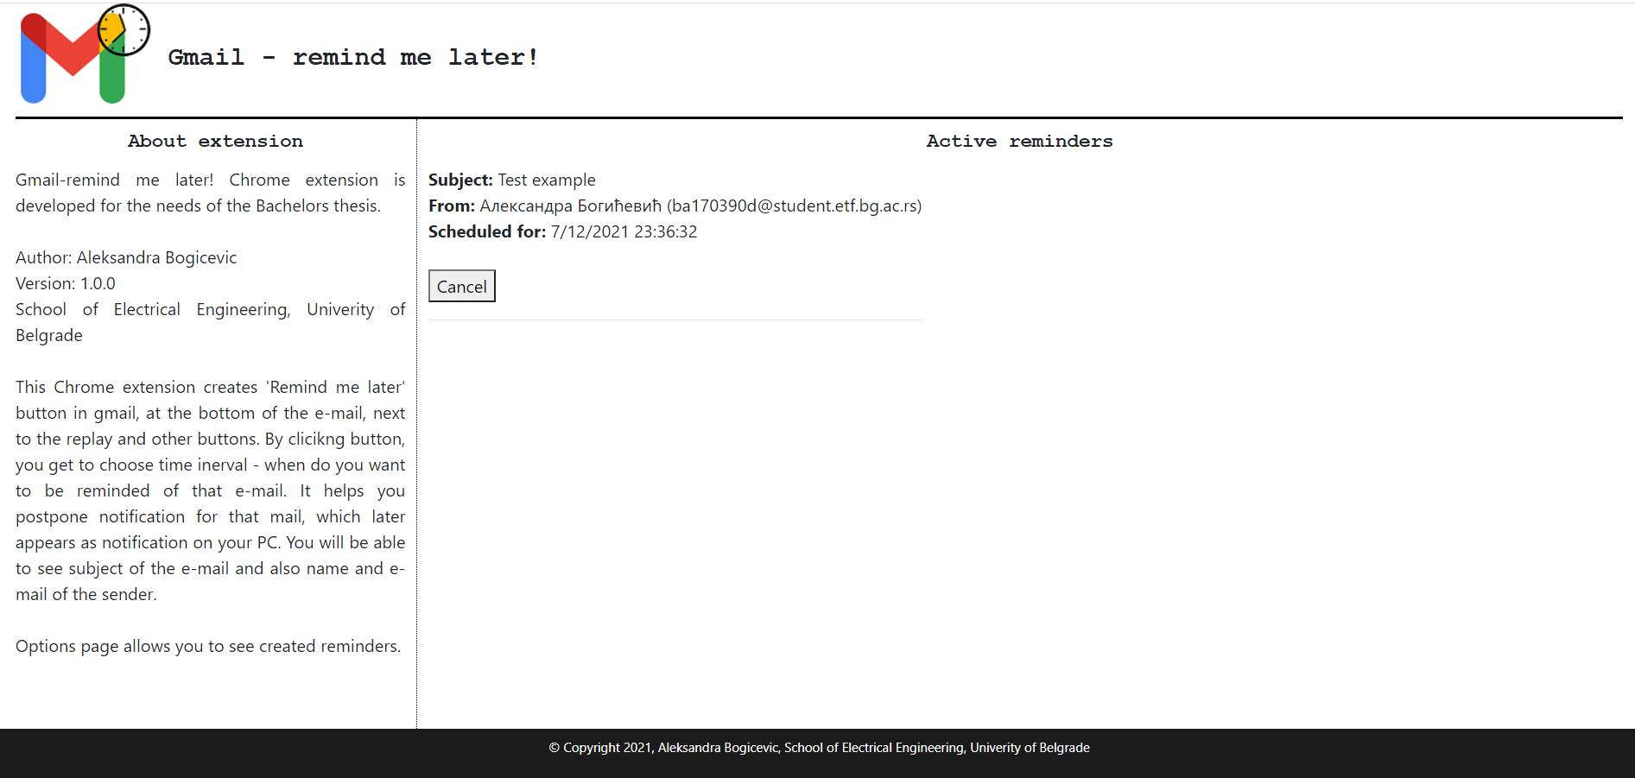
Страница са опцијама – са креираним подсетницима

Slide 10
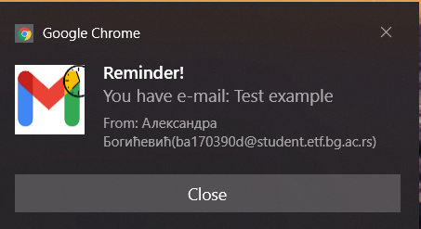
Изглед обавештења

Slide 11
Реализација система
Структура система:
manifest.json
датотеке које чине страницу са опцијама:
options.html
options.css
options.js
датотеке које чине кориснички интерфејс екстензије:
popup.html
popup.css
позадинска скрипта (background.js)
скрипта садржаја (content.js)
додаци
chrome.storage API
chrome.alarms API
chrome.notifications API
chrome.runtime.sendMessage
chrome.runtime.onMessage

Slide 12
Закључак
Екстензије прилагођавају рад веб прегледача
Екстензије су изграђене помоћу веб технологија – HTML, CSS, JS
Приказана је израда екстензије која омогућава:
креирање подсетника за одложено читање порука електронске поште
управљање подсетницима
обавештавање о подсетнику
Тренутно стање – подршка једног веб прегледача – Google Chrome
Проширењa:
подршка више веб прегледача, нпр. Firefox by Mozilla и Opera
отварање конкретне поруке е-поште притиском на обавештење

Slide 13


Хвала на пажњи и срећни празници!
Питања?

